Slide 1
«Дифференциация звуков Т-ТЬ»

Slide 2
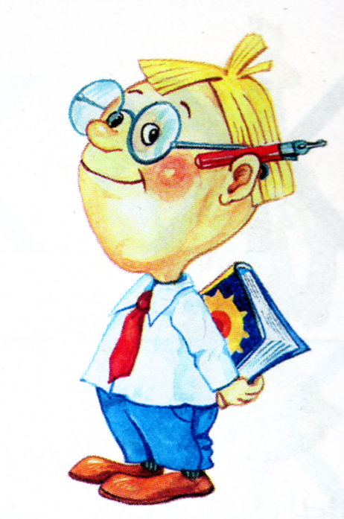
Мы будем заниматься,
Мы будем все стараться,
Чтоб правильно писать
И умненькими стать.

Slide 3
Игра «Четвертый лишний»
Собака, волк, кошка, свинья.
Корова, лошадь, собака, воробей.
Коза, свинья, баран, жеребенок.
Козленок, кошка, щенок, ягненок.

Slide 4

В уголке у «Буквоеда» разбросаны буквы в разные стороны. Нужно составить слово из этих букв.

Slide 5
А | Т | Я
 | Л
Т |  | Е

Slide 6
Какой первый звук в слове «Телята»
Какой буквой он обозначен?
Есть ли ещё буква «Т» в этом слове?
Какой звук она обозначает?

Slide 7
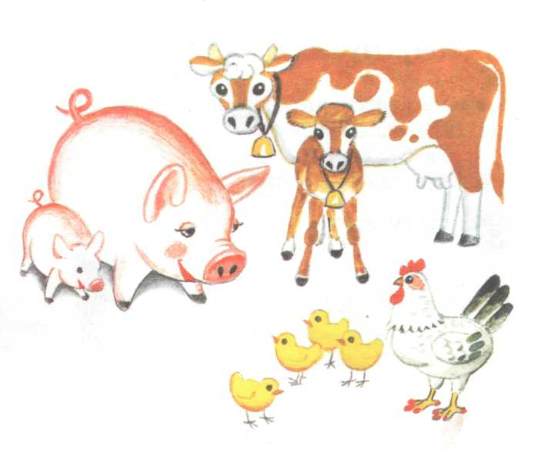
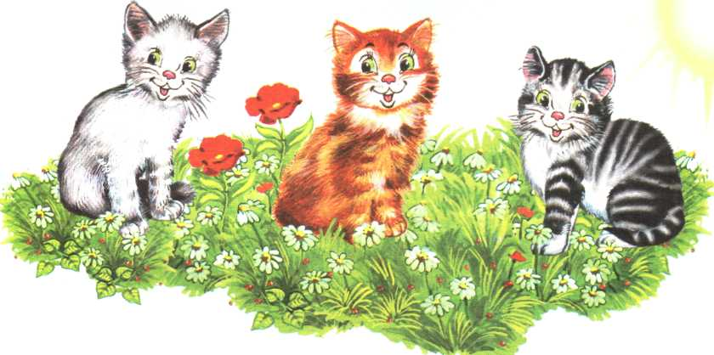
Домашние животные

Slide 8
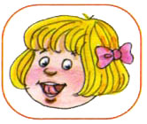
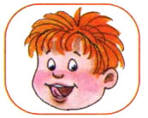
Настроим язычок на работу !
АРТИКУЛЯЦИОННАЯ ГИМНАСТИКА

Slide 9
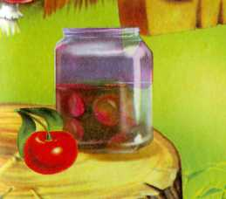
Вкусное варенье.
Слегка приоткрыть рот. Широким передним краем языка”слизать варенье” с верхней губы с верху вниз. Спрятать язык. Губы и нижняя челюсть не двигается - 10 раз.

Slide 10
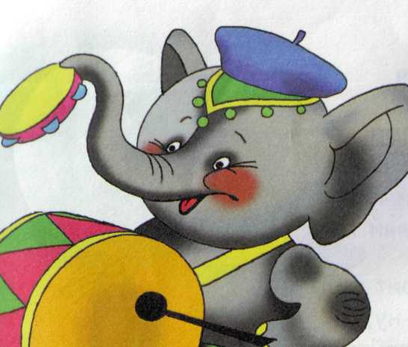
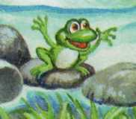
Улыбка – хоботок.
Растянуть губы в улыбку, затем вытянуть вперед трубочкой – 10 раз.

Slide 11
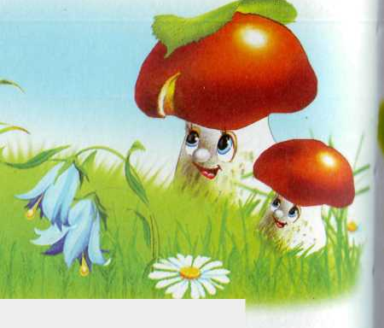
Грибок
Рот открыт. Губы в улыбке. Прижать широкий язык всей плоскостью к небу и удержать в таком положении под счет от 1 до 10.

Slide 12
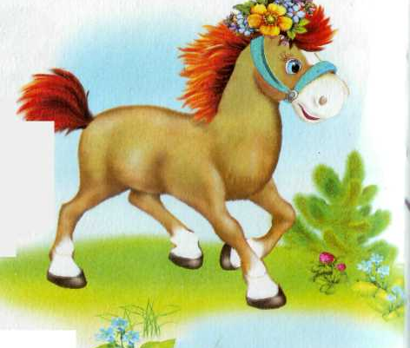
Лошадка
Открыть рот и по цокать языком. Цокать медленно и сильно, тянуть подъязычную связку. Нижняя челюсть не двигается, работает только язык. Кончик языка надо поднимать прямо, не поворачивая, и цокать за верхними зубами.

Slide 13
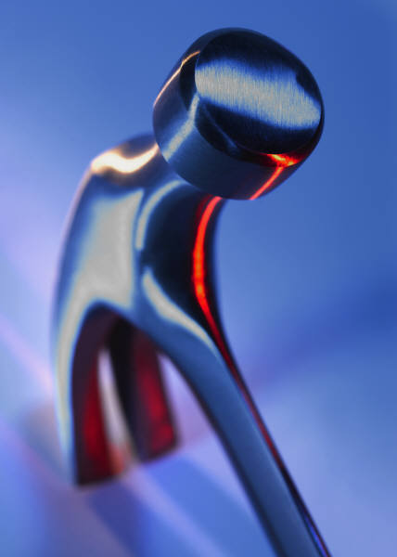
Молоток
Т-Т-Т-Т-Т-Т-Т-Т-Т-Т-Т;

Slide 14

Вот так работают органы артикуляции при правильном произношении звука «Т»
Как расположены губы?
Как расположены зубы?
А где язык?

Slide 15
При произношении звука «ТЬ» кончик языка опущен и упирается в нижние резцы.
Весь язык более напряжён - воздушная струя идет через рот;

Slide 16
Сравнение с образом
Буква «Т» стоит на крыше
Телевизор в доме том.
«Т» в антену превратилась
И на доме очутилась.

Slide 17
Молоток стучит тук-тук букве «Т» я лучший друг

Slide 18

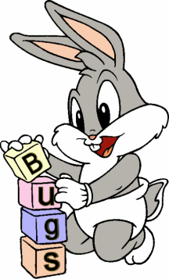
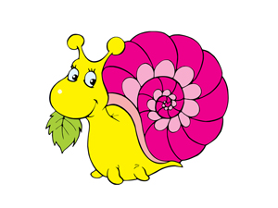
Произношение звуков Т-ТЬ в слогах
Та-ти-ту-ты-то ти-тю-те-та-тя та-ты-те-тё-ка

Slide 19
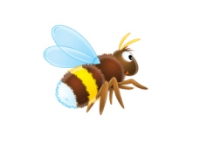
Произношение звуков Т-ТЬ в словах.
«Т» в начале слова
«Т» в середине слова
«Т» в конце слова

Slide 20
Мост
Ток
Цветы
Метла
Грамота
Такси
Рот
Таз
Плот
Тень
Свет
Сестра

Slide 21
Ток, таз, тень, такси.
Цветы, сестра, метла, грамота.
Мост, рот, плот, свет.

Slide 22



Автоматизация звуков Т-ТЬ
Игра «Отгадай слово»
«Почему корова эта маленького роста?»
Отвечает Вове Света:
Очень даже просто,
Это же – ребёнок,
-Это же …… .

Slide 23
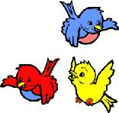
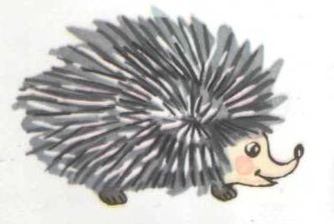
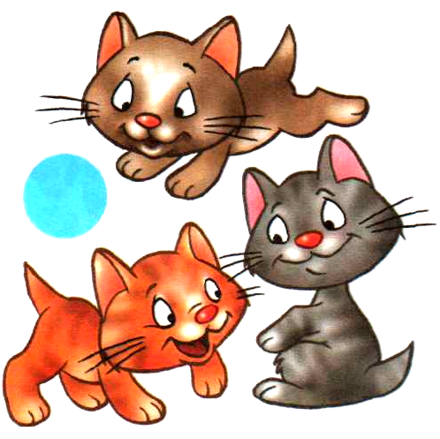
Физминутка
Мы делили апельсин.
Много нас,
а он один.
Эта долька - для ежа.
Эта долька – для стрижа.
Эта долька – для утят.
Эта долька – для котят.
Эта долька – для бобра.
А для волка – кожура.
Он сердит на нас –
Беда!!!!!!!
Разбегайтесь –
Кто куда!

Slide 24
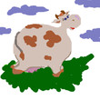
Игра «Кто как кушает?»
Телята пьют воду.
Собака……….
Коза ……….....
Кошка………..
Корова………
Лошадь………
Назовите животных или их детёнышей в названии которых есть звук «Т» «ТЬ»

Slide 25
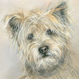

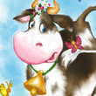
Игра «Кто какую пользу приносит человеку?»
Корова ……....
Собака……….
Овца ………...
Кошка………..
Свинья ………
Лошадь………

Slide 26
Сегодня мы с вами учились правильно произносить звук Т-ТЬ.
Мы сегодня встретили:

Slide 27
Автор:
Вострикова
Юлия
Владимировна

